Slide 1
后缀数组

Slide 2
回顾AC自动机
AC自动机可以解决多模板匹配问题，但前提是事先知道所有的模式串：
给定n个模式串p与一个主串s，求主串s 中出现过多少个模式串p
但实际应用中，很多时候无法事先知道模式串的，这时候就需要预处理主串S，再进行模式串的匹配（在线式查询）

Slide 3
例—AC自动机
给定n个模式串p与一个主串s，求主串s中出现过多少个模式串p
数据：5
she he say her shr
yasher
输出：3
解释：she he her 都出现过。

Slide 4
例
给定一个主串s，询问后面输入的多个模式串是否在主串s中出现过，出现过的返回位置，否则返回-1，要求在线式输出答案。
输入： yasher
5 she he say her shr
输出：2 3 -1 3 -1
解释：she he her 都出现过。
后缀数组！

Slide 5







字符串后缀
suffix(i) = s[i…n],即字符串s的第i个后缀

Slide 6
基本定义
【后缀数组sa】数组sa保存的是一个字符串的所有后缀的排序结果。 其中sa[i]保存的是字符串所有的后缀中第i小的后缀的开头位置。
【名次数组Rank】名次数组Rank[i]保存的是后缀i在所有后缀中从小到大排列的“名次”。
为了叙述方便，以第k个字符开始的后缀称为后缀k。

Slide 7
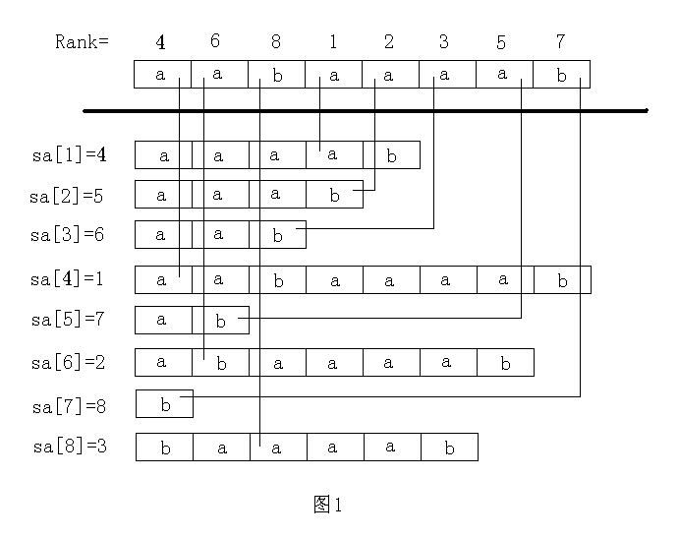

Slide 8
后缀数组sa是“排第几的是谁？”;
名次数组Rank是“你排第几？”。
后缀数组和名次数组为互逆运算。
 | 1 | 2 | 3 | 4 | 5 | 6 | 7 | 8
S | a | a | b | a | a | a | a | b
Rank | 4 | 6 | 8 | 1 | 2 | 3 | 5 | 7
sa | 4 | 5 | 6 | 1 | 7 | 2 | 8 | 3

Slide 9
后缀数组的构造方法：
比较直观的想法——暴力排序：
把n个后缀预处理出来，快排，堆排，归并等，时间复杂度O(nlogn)，看上去还不错。
但仔细想想，两个字符串间比较有个strcmp(),这明显不是线性。况且kmp也需要O(N+M)的时间，这样一来时间复杂度接近O(n^2)。
当N>10000时就悲剧了。。。。。

Slide 10
后缀数组的两种主流构造方法
倍增算法(Double Algorithm)
O(nlogn)
三分算法(Difference Cover modulo 3 )
O(N)

Slide 11
倍增算法(Double Algorithm)
总体来说，倍增算法的思想与ST的思想差不多。将后缀长度依次分为1，2，4，8，。。。，2^k进行排序。进行当前排序时利用到上次的排序结果。

Slide 12
基数排序（Radix Sort）
基数排序的方式可以采用LSD（Least significant digital）或MSD（Most significant digital），LSD的排序方式由键值的最右边开始，而MSD则相反，由键值的最左边开始。
以LSD为例，先有一串数：73, 22, 93, 43, 55, 14, 28, 65, 39, 81
按照他们的原始顺序，将个位分离出来，放入筒中。每个桶按照队列方式存储（先进先出）
0 | 1 | 2 | 3 | 4 | 5 | 6 | 7 | 8 | 9
 | 81 | 22 | 73 93 43 | 14 | 55 65 |  |  | 28 | 39

Slide 13
0 | 1 | 2 | 3 | 4 | 5 | 6 | 7 | 8 | 9
 | 81 | 22 | 73 93 43 | 14 | 55 65 |  |  | 28 | 39
接着将筒中的数依次倒出，得到：
81, 22, 73, 93, 43, 14, 55, 65, 28, 39
再按照十位数依次放入桶中.
0 | 1 | 2 | 3 | 4 | 5 | 6 | 7 | 8 | 9
 | 14 | 22 28 | 39 | 43 | 55 | 65 | 73 | 81 | 93
按顺序倒出后，得到排好序的序列：
14，22，28，39，43，55，65，73，81，93
基数排序的时间复杂度是O(d*n)。d为数字最大位数

Slide 14
void radixsort(int data[], int n) { //基数排序
int d = maxbit(data, n); //求数据的最大位数
int tmp [n]; //临时数组，表示该论排第i名的数
int count[10]; //桶
int i, j, k; int radix = 1;
for(i = 1; i <= d; i++){ //进行d次排序，即最大数字的位数
for(j = 0; j < 10; j++) count[j] = 0; //每次分配前清空桶
for(j = 0; j < n; j++){
k = (data[j] / radix) % 10; //获取该数的关键字数值 count[k]++; //入桶，统计每个桶中的记录数
}
for(j = 1; j < 10; j++)
count[j] += count[j - 1] ; //前缀和，计算该桶中数字的名次
for(j = n - 1; j >= 0; j--) {
k = (data[j] / radix) % 10;
tmp[count[k] -1] = data[j]; //将所有桶中记录依次取出到tmp中（倒序）
count[k]--; //tmp[i]表示排第i名的数
}
for(j = 0; j < n; j++) //将临时数组的内容复制到data中
data[j] = tmp[j];
radix = radix * 10; //下一次排序时升位
}
}
O(d*n)

Slide 15
#include<iostream>
using namespace std;
int n,maxn,a[1000],tmp[1000],c[10],w=1;
int main(){
cin>>n;
for(int i=1;i<=n;i++){
cin>>a[i];
maxn=max(maxn,a[i]);
}
while(w<=maxn){
for(int i=0;i<10;i++)c[i]=0;
for(int i=1;i<=n;i++)c[(a[i]/w)%10]++;
for(int i=1;i<10;i++)c[i]=c[i]+c[i-1];
for(int i=n;i>=1;i--)tmp[c[(a[i]/w)%10]--]=a[i];
for(int i=1;i<=n;i++)a[i]=tmp[i];
w=w*10;
}
for(int i=n;i>=1;i--)cout<<a[i]<<" ";
return 0;
}

Slide 16
构造后缀数组----倍增法
2k个字符
2k
k个字符
k
k
k
…
i+k
j+k
以i开头
以j开头
如图，假如已经长度为k的子串的排名记为k.rank[]，
那么长度为2k的子串的排名2k.rank[]只需要比较绿色部分，再比较红色部分。
而k.rank[]是已知的，可以在O(1)的时间内完成子串i和子串j的比较。可以用基数排序快速求得2k.rank[]。
通过不断增加子串长度，并计算排名，进行后缀数组的构造。

Slide 17
倍增的方法主要思路：
1.对字符串的每一个字符进行排名，记录到rank。记为1.rank[]
2.然后以每个字符开始的长度为2k的字符串进行基数排序，求出排名，记为2k.rank[]。 （k从1到n/2）

Slide 18
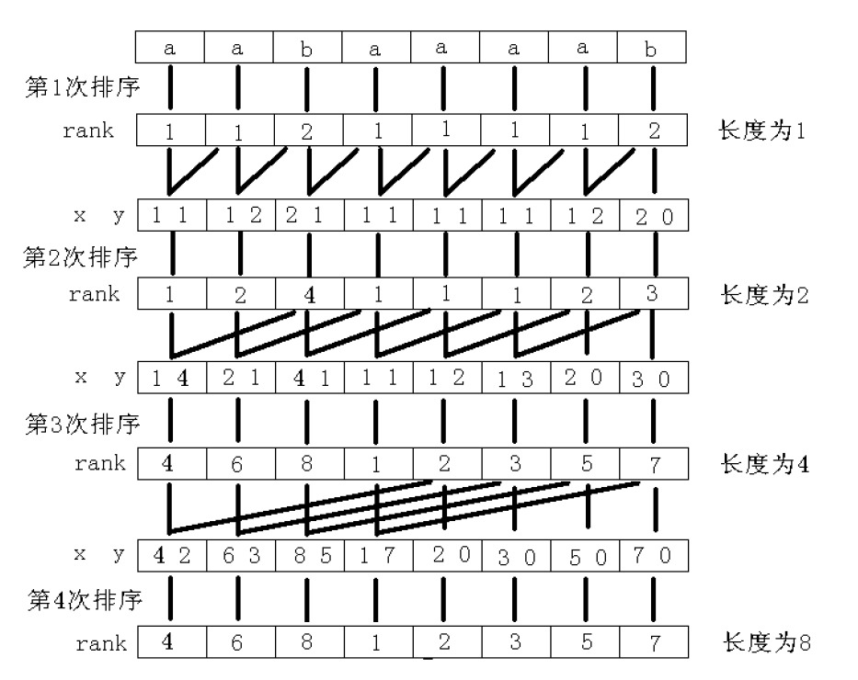
假设现有一个字符串的每一个字符的排名如下：
现用倍增法，对每个字符子串变2k长度后，再排名

Slide 20
现在只需求出1.rank[]和1.sa[],就可以通过排序转移。
每一次排序都是排两位数，所以基数排序可以将它优化到O(n)。
原始串S
1.rank[],1.sa[]
O(n)排序
L.rank[],L.sa[].
其中L=2^k,且L>=n
2.rank[]
2.sa[]
O(n)排序
。。。。。。
8.rank[]
8.sa[]
O(n)排序
算法最多进行logn次，每次时间为O(n).所以最终时间复杂度为O(nlogn)
4.rank[]
4.sa[]
O(n)排序

Slide 21
1.初始1.rank[],1.sa[]
char s[maxn];int sa[maxn],rank[maxn],c[maxn],x[maxn]；
//为了方便理解，x数组是对s字符串进行离散后得到 s各字符的排名 n=strlen(s+1); //n表示原字符串长度，s从下标1开始
m; //m 表示s离散后x[]的最大值
//基数排序
for (int i=1; i<=n; ++i) ++c[x[i]];
//c数组是桶 ,统计各个桶中的个数 //x[i]是后面是作为第一关键字
for (int i=2; i<=m; ++i) c[i]+=c[i-1]; //前缀和
for (int i=n; i>=1; --i) sa[c[x[i]]--]=i;
//sa[k]表示排第k名的在x数组中的位置
aaabaa，c[a]=5，c[b]=6，
sa[c[a]]=sa[5]=6,sa[c[a]]=sa[4]=5, sa[c[b]]=sa[6]=4
sa[c[a]]=sa[3]=3,sa[c[a]]=sa[2]=2; sa[c[a]]=sa[1]=1 所以sa[]={0,1,2,3,5,6,4}
对于aabaaaab，c[a]=6，c[b]=8，sa[]={ 0,1,2,4,5,6,7,3,8}

Slide 22
2.进行倍增
for(int k=1;k<=n;k<<=1){ //进行log₂K次倍增
int p=1; //把第二关键字进行排序，像个位数
for(i=n-k+1;i<=n;i++)y[p++]=i; // 倍增后，先处理最后几个不能形成新组合的位置
for(i=1;i<=n;i++)if(sa[i]>=k)y[p++]=sa[i]-k; //利用已计算的sa数组-K位
//上两行代码为对第二关键字排序 ，y[i]表示第二关键字排第i名的在x[]的位置
for(i=1;i<=m;i++)c[i]=0;
for(i=1;i<=n;i++)c[x[y[i]]]++; //按第二关键字的y[]排名顺序入桶
for(i=2;i<=m;i++)c[i]+=c[i-1]; //前缀和
for(i=n;i>=1;i--)sa[c[x[y[i]]]--]=y[i]; // x[y[i]]表示合拼后的第二关键字排i名的第一关键字所代表所在的排名序号
//以上是进行第一关键字的排序
//计算新的X数组，即rank数组。为节约空间，暂时放在y里
y[sa[1]]=1; p=2;
for(i=2;i<=n;i++){ //利用sa数组和原X数组计算新的X数组
y[sa[i]]=(x[sa[i-1]]==x[sa[i]]&&x[sa[i-1]+k]==x[sa[i]+k]?p-1:p++);
}
swap(x,y); //存到X数组。
if(p>=n)break;
m=p;
}

Slide 24
如aabaaaab
1.初始1.rank[],1.sa[]
对s[]离散得X[]
X数组即rank[]
根据对x进行基数排序可得1.sa[]={0,1,2,4,5,6,7,3,8},
 | 1 | 2 | 3 | 4 | 5 | 6 | 7 | 8
 | a | a | b | a | a | a | a | b
x | 1 | 1 | 2 | 1 | 1 | 1 | 1 | 2
sa | 1 | 2 | 4 | 5 | 6 | 7 | 3 | 8
for (int i=1; i<=n; ++i) ++c[x[i]];
//c数组是桶 ,统计各个桶中的个数 //x[i]是后面是作为第一关键字
for (int i=2; i<=m; ++i) c[i]+=c[i-1]; //前缀和
for (int i=n; i>=1; --i) sa[c[x[i]]--]=i;
//sa[k]表示排第k名的在x数组中的位置

Slide 25
 | 1 | 2 | 3 | 4 | 5 | 6 | 7 | 8
 | a | a | b | a | a | a | a | b
x | 1 | 1 | 2 | 1 | 1 | 1 | 1 | 2
sa | 1 | 2 | 4 | 5 | 6 | 7 | 3 | 8
2.进行倍增，k=1时
2.1 第二关键字排序
y[i]是对第二关键字排序,
排第i名的是谁
 | 1 | 2 | 3 | 4 | 5 | 6 | 7 | 8
 | a | a | b | a | a | a | a | b
x | 1 | 1 | 2 | 1 | 1 | 1 | 1 | 2
合并 | 1 1 | 1 2 | 2 1 | 1 1 | 1 1 | 1 1 | 1 2 | 2 0
y[] | 8 | 1 | 3 | 4 | 5 | 6 | 2 | 7
int p=1; //把第二关键字进行排序
for(i=n-k+1;i<=n;i++)y[p++]=i; // 倍增后，先处理最后几个不能形成新组合的位置
for(i=1;i<=n;i++) if(sa[i]>k)y[p++]=sa[i]-k;
//利用已计算的sa数组-K (合并时移了k位,下标转换为合拼的下标)
//如：sa[3]=4,本来排第3名的是下标4，但合拼时，往左移了k位，变成下标3

Slide 26
 | 1 | 2 | 3 | 4 | 5 | 6 | 7 | 8
 | a | a | b | a | a | a | a | b
sa | 1 | 2 | 4 | 5 | 6 | 7 | 3 | 8
x | 1 | 1 | 2 | 1 | 1 | 1 | 1 | 2
合并 | 1 1 | 1 2 | 2 1 | 1 1 | 1 1 | 1 1 | 1 2 | 2 0
y[] | 8 | 1 | 3 | 4 | 5 | 6 | 2 | 7
sa’ | 1 | 4 | 5 | 6 | 2 | 7 | 8 | 3
2.进行倍增，k=1时
2.1第二关键字排序
y[i]是对第二关键字排
序,排第i名的是谁
2.2 第一关键字排序
根据第二关键字的排名对第一关键字进行基数排序
1.按y[]的排名顺序入桶
2.从排名最后的开始，倒序从桶取出并在sa纪录排名
看最后一行代码：
入桶后，从y[8]开始取出，
sa[c[x[y[8]]--]=sa[6]=y[8]=7
sa[c[x[y[7]]--]=sa[5]=y[7]=2 ……
y | 1 | x | y | 2 | x
2 | 11 | 1 | 1 | 20 | 8
4 | 11 | 4 | 3 | 21 | 3
5 | 11 | 5
6 | 11 | 6
7 | 12 | 2
8 | 12 | 7
C | 6 |  |  | 8
for(i=1;i<=m;i++)c[i]=0;
for(i=1;i<=n;i++)c[x[y[i]]]++; //按y[]排名顺序入桶
for(i=2;i<=m;i++)c[i]+=c[i-1]; //前缀和
for(i=n;i>=1;i--)sa[c[x[y[i]]]--]=y[i];

Slide 27
 | 1 | 2 | 3 | 4 | 5 | 6 | 7 | 8
 | a | a | b | a | a | a | a | b
sa | 1 | 2 | 4 | 5 | 6 | 7 | 3 | 8
x | 1 | 1 | 2 | 1 | 1 | 1 | 1 | 2
合并 | 1 1 | 1 2 | 2 1 | 1 1 | 1 1 | 1 1 | 1 2 | 2 0
y[] | 8 | 1 | 3 | 4 | 5 | 6 | 2 | 7
sa’ | 1 | 4 | 5 | 6 | 2 | 7 | 8 | 3
X’ | 1 | 2 | 4 | 1 | 1 | 1 | 2 | 3
2.进行倍增，k=1时
2.1第二关键字排序
y[i]是对第二关键字排
序,排第i名的是谁
2.2 第一关键字排序
2.3计算新的X数组 //计算新的X数组，即rank数组。为节约空间，暂时放在y里
如：排名第一的后缀sa[1],y[sa[1]]=1;
现要求y[sa[2]]，那要先看x[sa[i-1]]==x[sa[i]]是否相同，相同则再看合拼过来的是否也相同x[sa[i-1]+k]==x[sa[i]+k]是否相等，还要看+k后，是否相等 即看 合并的图中黄色底的数是否一样，一样则排名相同。
y[sa[1]]=1; p=2; //为节约空间，新的X数组暂时放在y里
for(i=2;i<=n;i++){ //利用sa数组和原X数组计算新的X数组
y[sa[i]]=(x[sa[i-1]]==x[sa[i]]&&x[sa[i-1]+k]==x[sa[i]+k]?p-1:p++); }
swap(x,y); //把y数组存回x数组。
Notes:
不是说sa和rank是互逆吗？为什么还是重新算？
因为还没计算到最后，相同的字符串排名要相同，否则后影响后续排名。

Slide 28
 | 1 | 2 | 3 | 4 | 5 | 6 | 7 | 8
 | a | a | b | a | a | a | a | b
Sa | 1 | 4 | 5 | 6 | 2 | 7 | 8 | 3
x | 1 | 2 | 4 | 1 | 1 | 1 | 2 | 3
合并 | 1 4 | 2 1 | 4 1 | 1 1 | 1 2 | 1 3 | 2 0 | 3 0
y[] | 7 | 8 | 2 | 3 | 4 | 5 | 6 | 1
sa’ | 4 | 5 | 6 | 1 | 7 | 2 | 8 | 3
X’ | 4 | 5 | 7 | 1 | 2 | 3 | 5 | 6
2.进行倍增，k=2时
2.1第二关键字排序
y[i]是对第二关键字排
序,排第i名的是谁
2.2 第一关键字排序
根据第二关键字的排名对第一关键字进行基数排序
1.按y[]排名顺序入桶
2.从排名最后的开始，倒序从桶取出并在sa纪录排名
看最后一行代码：
sa[c[x[y[8]]--]=sa[4]=y[8]=1
sa[c[x[y[7]]--]=sa[3]=y[7]=6 ……
2.3计算新的X数组 //计算新的X数组，即rank数组。为节约空间，暂时放在y里
for(i=1;i<=m;i++)c[i]=0;
for(i=1;i<=n;i++)c[x[y[i]]]++;
//按第二关键字的y[]排名顺序入桶
for(i=2;i<=m;i++)c[i]+=c[i-1]; //前缀和
for(i=n;i>=1;i--)sa[c[x[y[i]]]--]=y[i];
y[sa[1]]=1; p=2; //为节约空间，新的X数组暂时放在y里
for(i=2;i<=n;i++){ //利用sa数组和原X数组计算新的X数组
y[sa[i]]=(x[sa[i-1]]==x[sa[i]]&&x[sa[i-1]+k]==x[sa[i]+k]?p-1:p++); }
swap(x,y); //把y数组存回x数组。

Slide 29
 | 1 | 2 | 3 | 4 | 5 | 6 | 7 | 8
 | a | a | b | a | a | a | a | b
Sa | 4 | 5 | 6 | 1 | 7 | 2 | 8 | 3
x | 4 | 5 | 7 | 1 | 2 | 3 | 5 | 6
合并 | 4 2 | 5 3 | 7 5 | 1 6 | 2 0 | 3 0 | 5 0 | 6 0
y[] | 5 | 6 | 7 | 8 | 1 | 2 | 3 | 4
sa’ | 4 | 5 | 6 | 1 | 7 | 2 | 8 | 3
X’ | 4 | 6 | 8 | 1 | 2 | 3 | 5 | 7
2.进行倍增，k=4时
2.1第二关键字排序
y[i]是对第二关键字排
序,排第i名的是谁
2.2 第一关键字排序
根据第二关键字的排名对第一关键字进行基数排序
1.按y[]排名顺序入桶
2.从排名最后的开始，倒序从桶取出并在sa纪录排名
看最后一行代码：
sa[c[x[y[8]]--]=sa[1]=y[8]=4
sa[c[x[y[7]]--]=sa[8]=y[7]=3 ……
2.3计算新的X数组 //计算新的X数组，即rank数组。为节约空间，暂时放在y里
for(i=1;i<=m;i++)c[i]=0;
for(i=1;i<=n;i++)c[x[y[i]]]++;
//按第二关键字的y[]排名顺序入桶
for(i=2;i<=m;i++)c[i]+=c[i-1]; //前缀和
for(i=n;i>=1;i--)sa[c[x[y[i]]]--]=y[i];
y[sa[1]]=1; p=2; //为节约空间，新的X数组暂时放在y里
for(i=2;i<=n;i++){ //利用sa数组和原X数组计算新的X数组
y[sa[i]]=(x[sa[i-1]]==x[sa[i]]&&x[sa[i-1]+k]==x[sa[i]+k]?p-1:p++); }
swap(x,y); //把y数组存回x数组。

Slide 30
初始时X[]是对s离散得到的排名，那必须对s进行离散吗？
不必。
我们可以令x[i]直接等于s[i]。
只是第一轮的排序是以字符的ASCII为关键字进行。
k>=2后，x[]则变成了rank[]。
而m的取值则应该是 字符ASCII的最大值， ascll(‘z’)=122 或127

Slide 31
1.初始1.rank[],1.sa[]
n=strlen(s); m; //s从下标0开始
//n表示原字符串长度，m表示字符个数，ascll('z')=122
//可以按原来的ascll码来就可以
//基数排序 这里是从标号0开始
for (int i=0; i<=n; ++i) ++c[x[i]=s[i]];
//c数组是桶 ,统计各个桶中的个数 //x[i]是后面是作为第一关键字
for (int i=0; i<m; ++i) c[i]+=c[i-1]; //前缀和
for (int i=n-1; i>=0; --i) sa[--c[x[i]]]=i;
//sa[k]表示排第k名的在原串中的位置是i
aaabaa，c[a]=5，c[b]=6，
sa[c[a]]=sa[4]=5,sa[c[a]]=sa[3]=4, sa[c[b]]=sa[5]=3
sa[c[a]]=sa[2]=2,sa[c[a]]=sa[1]=1; sa[c[a]]=sa[0]=0 所以sa[]={0,1,2,4,5,3}
对于aabaaaab，c[a]=6，c[b]=8，sa[]={ 0,1,3,4,5,6,2,7}

Slide 32
int t[maxn],t2[maxn]
void buildSA(int n,int m){ //m是基数，127或256，即字符的ASCII最大值，
int i,*x=t,*y=t2; //n为字符串长度，x为第一关键字，y为第二关键字
for(i=0;i<n;i++)c[x[i]=s[i]]++; //入桶
for(i=1;i<m;i++)c[i]+=c[i-1]; //计数排序 前缀和 ，最大的就是总字符数
for(i=n-1;i>=0;i--)sa[--c[x[i]]]=i; //从排最后的那名开始，初始sa数组
// sa[i]表示排第i名的在原串在的位置
for(int k=1;k<=n;k<<=1){ // 倍增开始
int p=0; //把第二关键字进行排序，像个位数
for(i=n-k;i<n;i++)y[p++]=i; // 倍增后，先处理最后几个不能形成新组合的位置
for(i=0;i<n;i++)if(sa[i]>=k)y[p++]=sa[i]-k; //利用已计算的sa数组-K位
for(i=0;i<m;i++)c[i]=0;
for(i=0;i<n;i++)c[x[y[i]]]++; //按第二关键字的y[]排名顺序入桶
for(i=1;i<m;i++)c[i]+=c[i-1];
for(i=n-1;i>=0;i--)sa[--c[x[y[i]]]]=y[i];// 从第二键字的最后一名开始
//进行第一关键字的排序
//计算新的X数组，即rank数组。为节约空间，暂时放在y里
y[sa[0]]=0; p=1;
for(i=1;i<n;i++){ //利用sa数组和原X数组计算rank数组,此处暂存到y数组
y[sa[i]]=(x[sa[i-1]]==x[sa[i]]&&x[sa[i-1]+k]==x[sa[i]+k]?p-1:p++);
} swap(x,y); //交换x,y数组
if(p>=n)break; m=p;
}
}
O(nlogn)

Slide 33
例
给定一个主串s，询问后面输入的多个模式串是否在主串s中出现过，出现过的返回位置，否则返回-1，要求在线式输出答案。
输入： yasher
5 she he say her shr
输出：2 3 -1 3 -1
解释：she he her 都出现过。

Slide 34
有了后缀数组 ，就可以处理在线的多模式串匹配问题了。
int cmp_suffix(char* p,int pos){ //判断模式串p是否为s+sa[pos] 的前缀
return strncmp(p,s+sa[pos], strlen(p))； } //若是前缀，则p在s中肯定出现过
int find(char * p){ //二分查找
if(cmp_suffix(p,0)<0) return -1; //p串比排第一名的S后缀还小，肯定不是
if(cmp_suffix(p,n-1)>0) return -1; //p串比排最后一名的后缀还大，肯定不是
int L=0,R=n-1;
while(R>=L){ //二分查找
int mid=L+(R-L)/2;
int res=cmp_suffix(p,mid); //根据后缀数组的排名查找
if(!res) return sa[mid];
if(res<0) R=mid-1;else L=mid+1;
}
return -1;
}
每次查询O(mlogn)
int strncmp(const char *str1, const char *str2, size_t n) 如果返回值 < 0，则表示 str1 小于 str2。
如果返回值 > 0，则表示 str2 小于 str1。
如果返回值 = 0，则表示 str1 等于 str2。

